Slide 1
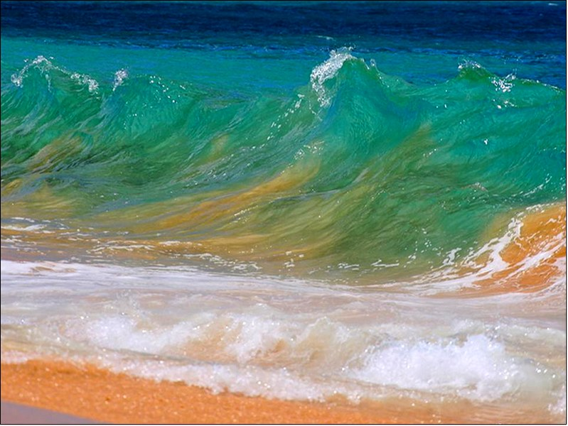
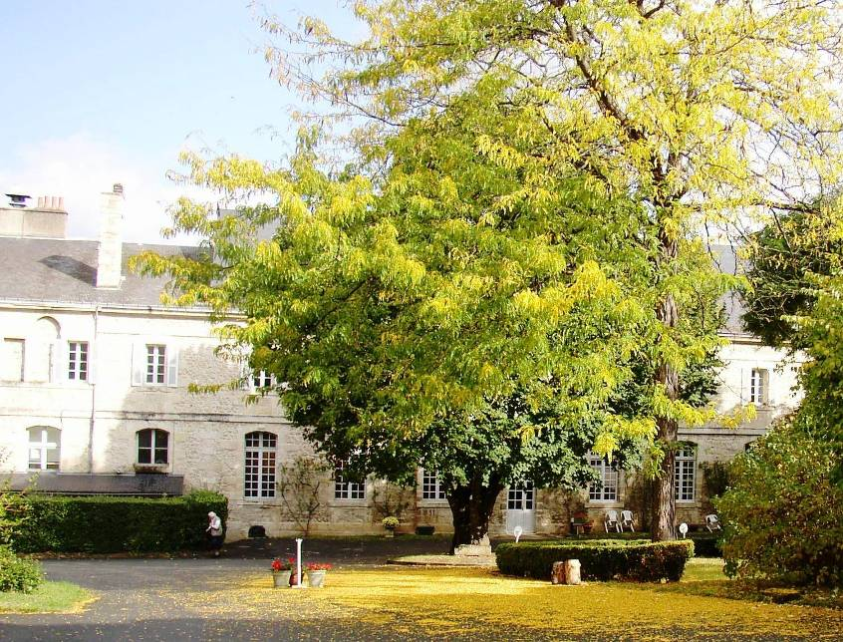
Sainte
Madeleine-Sophie
et
Soeur Josefa...
Poitiers
25 mai 1921 - 29 décembre 1923

Slide 2
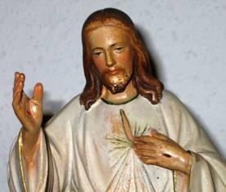
Peu de temps après son entrée
au noviciat de la Société du
Sacré-Cœur à Poitiers,
sœur Josefa Menendez
allait recevoir, durant 4 ans,
les confidences de Jésus.
A cette mission, bien particulière, Ste Madeleine-Sophie,
fondatrice de la Congrégation,
prendra part
en se manifestant à ‘sa fille’

Slide 3
Un Message d’amour
et de miséricorde….

Slide 4
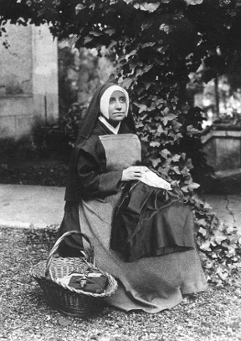
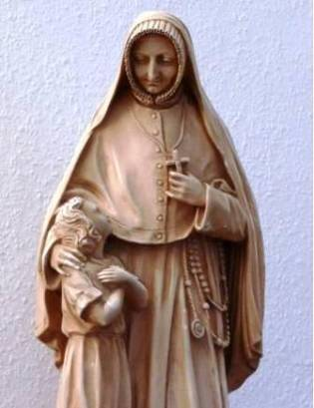
Première visite de
Ste Madeleine-Sophie aux ’Feuillants’
le 25
mai
1921
N’aie pas peur! Je suis ta mère.

Slide 5
Ma fille,
dépose toutes
tes misères
dans le
Cœur de Jésus.
25 -05-1921

Slide 6
Ma fille,
aime le Coeur de Jésus,
repose dans le Coeur de Jésus,
sois fidèle au Coeur de Jésus.
25 -05-1921

Slide 7
Ma fille,
aie beaucoup d’humilité,
beaucoup d’obéissance,
beaucoup d’amour…
24-09-1921

Slide 8
N’oublie pas que rien n’arrive qui n’entre dans les plans de Dieu. 14-03-1922

Slide 9
Oui, tu peux réparer, si de cette chute, tu retires beaucoup d’humilité et une grande générosité. 14-03-1922

Slide 10
Ma fille, attends-le: le désir et l’attente de l’épouse sont la gloire de l’Epoux! 14-03-1922

Slide 11
Ne te lasse pas de souffrir. Les âmes qui souffrent par amour verront de grandes choses, je ne dis pas dans le temps mais dans l’éternité. 4-02-1923

Slide 12
Que sa paix garde ton coeur…
Console-le avec une grande confiance.
10-02-1923

Slide 13
N’oublie pas qu’il est ton Dieu.
Il est aussi ton Père et non seulement ton Père
mais aussi ton Epoux…
10-02-1923

Slide 14
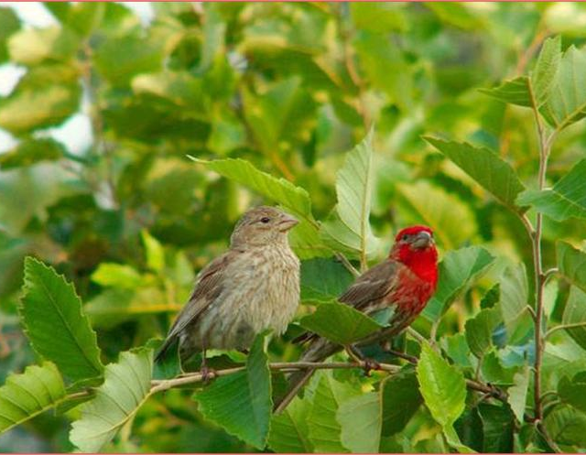
Ne crains rien et parle-lui
de tout car il est toujours
prêt à t’écouter.
10-02-1923

Slide 15
Il est si bon notre Dieu !
Et son Cœur
est si compatissant !
10-02-1923

Slide 16
Je ne te dirai qu’un mot pour que tu puisses le savourer :
L’amour ne trouve jamais d’obstacles et, s’il en rencontre,
il les transforme en moyens
pour alimenter la flamme…
AIME! AIME! AIME!
8 -05-1923

Slide 17
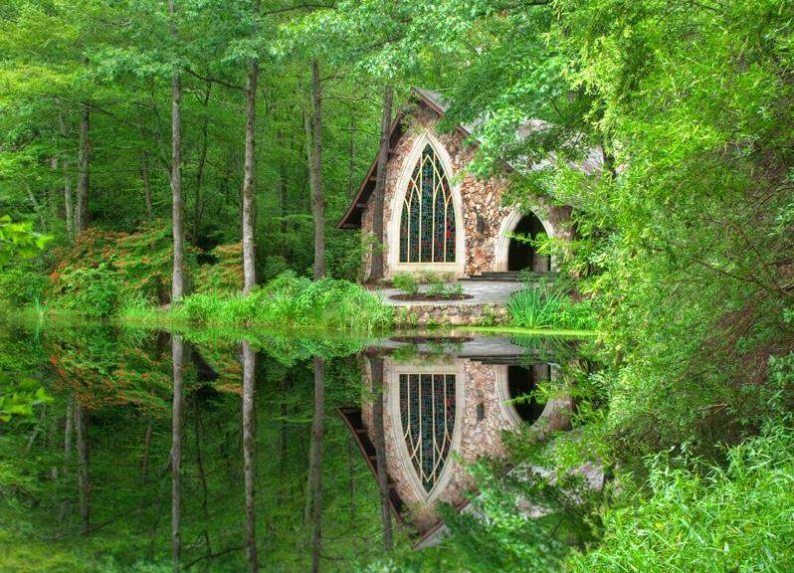
Ma fille, vis de paix et de confiance. Sois bien humble et abandonne-toi à ce Cœur qui est tout Amour! 28-05-1923

Slide 18
Ma fille chérie!
C’est ainsi que
je t’aime,
petite et misérable…
28-05-1923

Slide 19
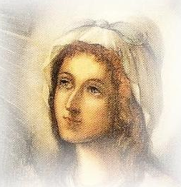
Moi aussi, j’étais petite comme toi, mais j’ai trouvé le moyen d’utiliser ma petitesse en la donnant totalement à Jésus qui lui, est grand. 28-05-1923

Slide 20
Je me suis abandonnée
à sa divine volonté.
Et je n’ai cherché que la
GLOIRE DE SON CŒUR.
28-05-1923

Slide 21
J’ai essayé de vivre
dans la connaissance
de ma bassesse
et de mon néant
et Lui s’est
chargé de tout.
28-05-1923

Slide 22
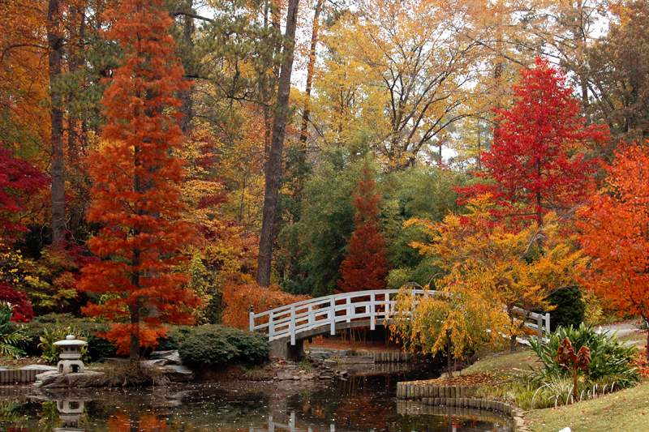
Tu sais bien ma fille,
que ce Cœur est un feu !
Et que ce feu n’est que pour consumer nos misères.
Dès que tu les lui abandonnes, Jésus ne s’en souvient plus.
15-07-1923

Slide 23
Son cœur est une source inépuisable :
plus il donne, plus il désire donner;
plus il pardonne,
plus il désire pardonner !
15-07-1923

Slide 24
Crois-moi,
Jésus ne se souvient plus de tes misères et de tes résistances.
Mais il a toujours présents tes bons désirs pour s’y complaire.
15-07-1923

Slide 25
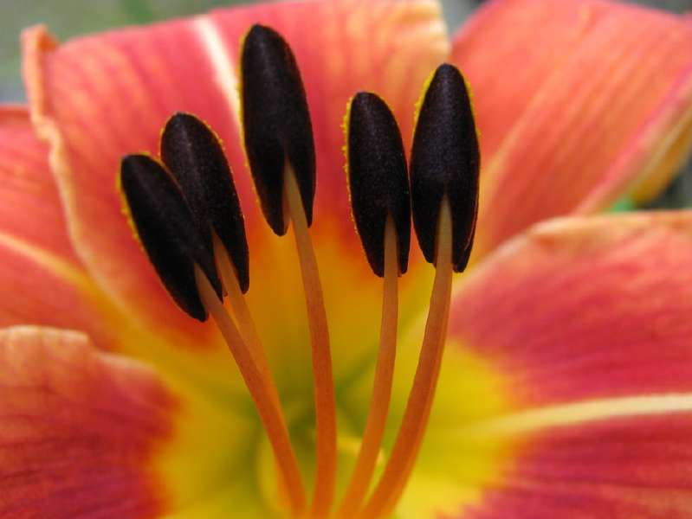
Son Cœur est un abîme de miséricorde qui ne s’épuise jamais en pardonnant.
Il est aussi un abîme de richesse qui ne s’épuise jamais en donnant !
15-07-1923

Slide 26
Aime-le autant que tu peux!
Reconnais bien ta petitesse
et reste soumise
et abandonnée à sa volonté.
15-07-1923

Slide 27
Laisse-le se reposer en toi et te reposer en Lui. Quand tu reçois ses grâces, c’est toi qui se reposes en Lui. Quand Il t’éprouve… c’est Lui qui se repose en toi. 15-07-1923

Slide 28
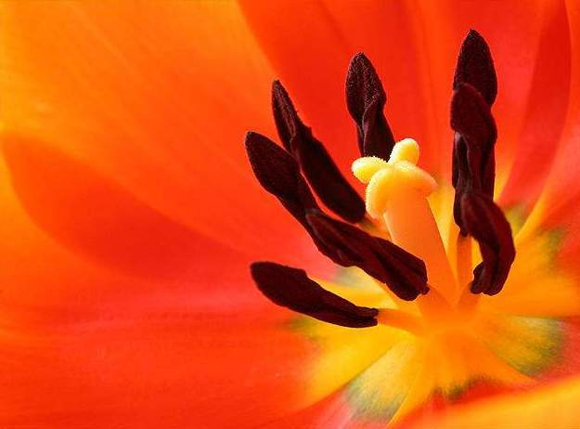
Rends-lui grâce autant qu’il t’est
possible de la faveur singulière
qu’il t’a faite en te choisissant
pour épouse de son Cœur.
15-07-1923

Slide 29
Sois bien généreuse et bien humble.
N’oublie pas que tu n’es rien.
Seule, sa miséricorde, peut t’aimer ainsi malgré ta misère.
15-07-1923

Slide 30
Mais confiance !
Et puisque tu ne peux rien, laisse-toi conduire.
Vis dans la reconnaissance, la paix et l’amour.
15-07-1923

Slide 31
Et maintenant que
je vis en Lui et de Lui, l’accroissement de son Règne est plus que jamais mon unique désir.
15-10-1923

Slide 32
C’est pourquoi je demande
que cette petite Société
soit pour beaucoup, le moyen de Le connaître
et de L’aimer
de plus en plus. 15-10-1923

Slide 33
La foi manque au monde et Jésus veut que ses épouses réparent ce manque de foi par leurs actes de confiance. 19-10-1923

Slide 34
Ne crains pas! C’est Lui qui guidera et achèvera son Œuvre jusqu’à la fin. 19-10-1923

Slide 35
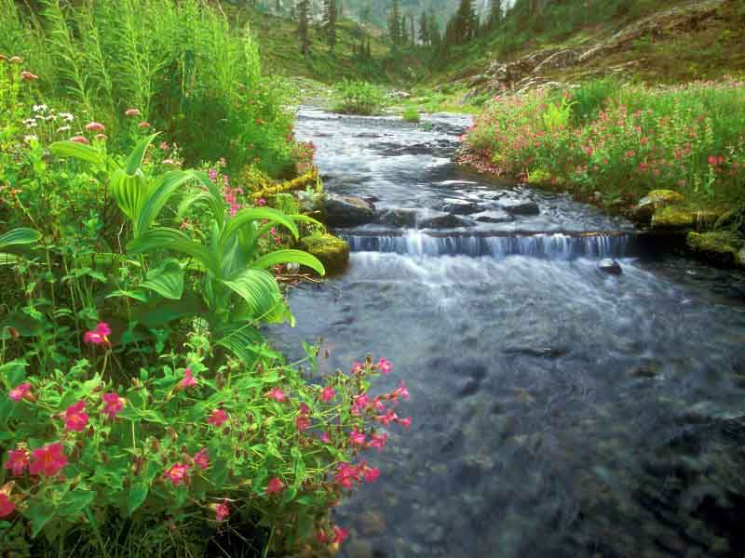
Il est le Père de Miséricorde
toujours disposé à répandre sa bonté sur toutes les créatures mais surtout sur celles qui sont les plus petites et les plus misérables.
3-12-1923

Slide 36
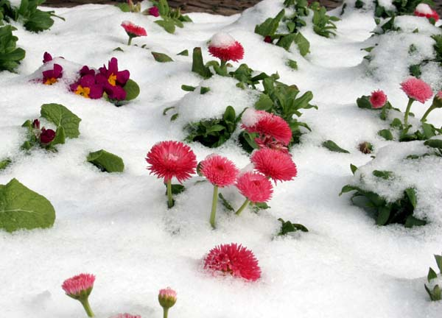
Je suis ta mère,
la pauvre créature
dont le Seigneur a daigné
faire la première pierre
de cette petite Société.
3-12-1923

Slide 37
Jésus va venir!
Attends-Le
avec grande humilité
mais aussi
dans la joie et la confiance.
3-12-1923

Slide 38
Reçois ses désirs, ses Paroles, avec un grand respect et que la Société les garde précieusement. 3-12-1923

Slide 39
Non! Tu ne mourras pas le 12 (12 décembre: jour anniversaire de Ste Madeleine-Sophie) mais c’est Jésus qui viendra à toi pour t’unir à Lui par les liens les plus étroits, et cela pour l’éternité. Je viens te le dire de sa part. 10-12-1923

Slide 40
C’est Jésus qui fait ainsi
le chemin…
Il ordonne tout de la manière
qui convient le mieux
à ses desseins.
10-12-1923

Slide 41
Je viendrai avec
la Sainte Vierge et
Jésus qui ne te laisse
jamais seule.
Tous trois, nous serons là!
10-12-1923

Slide 42
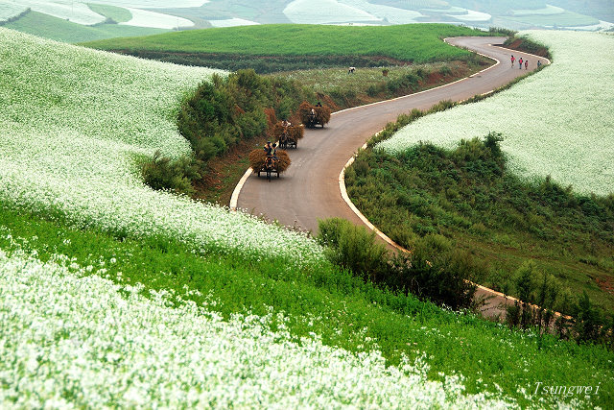
Courage!
Encore quelques jours
à passer sur la terre
pour mériter la patrie céleste!
10-12-1923

Slide 43
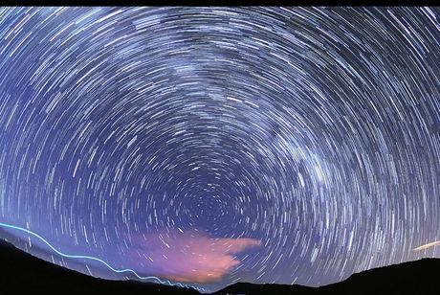
Vois, ma fille,
ce que le Seigneur,
dans sa miséricorde infinie,
a fait pour sa petite épouse,
non à cause de ses mérites,
mais grâce à ceux de son Cœur.
12-12-1923
Josefa reçoit l’Onction des malades
et fait sa profession religieuse.

Slide 44
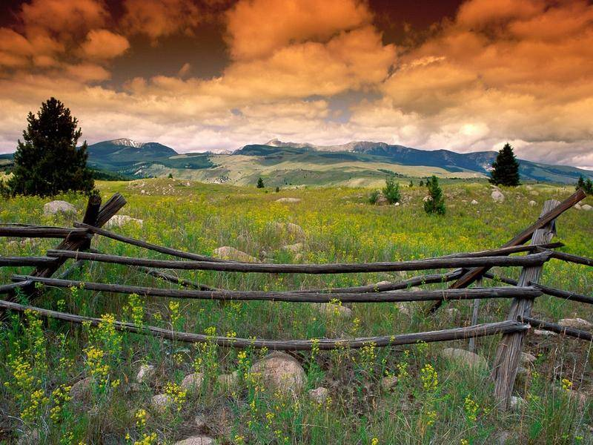
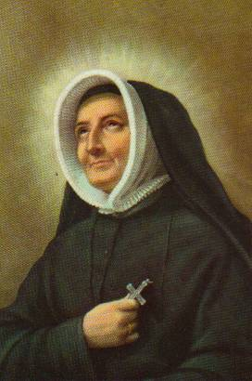
Je suis ta mère.
Je veille sur toi...

Slide 45
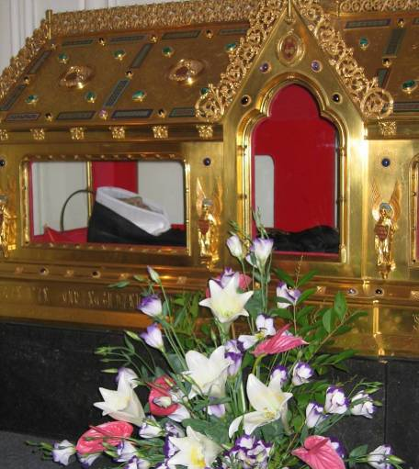
Du haut du ciel, je bénis mes filles avec une tendresse de mère et je répands sur elles bien des grâces… Mon désir est que chacune soit pour le Cœur de Jésus un lieu de repos et d’amour.
1-02-1923

Slide 46
Extrait de
« UN APPEL A L’AMOUR »
Un Message
d’Amour et de Miséricorde.
Jésus à Sr Josefa Menendez
L’Oeuvre du Sacré-Cœur
Rue de l’Abondance,31 – 1210 Bruxelles
Site: œuvre-du-sacre-cœur.be
Accompagnement musical: André Gagnon – ‘ Comme au premier jour’
Bruxelles- Octobre 2012

Slide 47
Sainte Madeleine-Sophie Barat
est décédée le 25 mai 1865.
Canonisée en 1925, elle était vénérée
à Bruxelles depuis 1904
jusqu’à son transfert à Paris
en juin 2009.

